Slide 1

软件工程系列课程教学辅助网站
需求工程项目计划
PRD2018-G11小组
2018年10月31日
浙江大学城市学院

Slide 2
0
项目简介
8
会议记录
1
实施计划
9
WBS
2
支持条件
10
可行性分析报告
目录
3
人力资源管理计划
11
项目章程
4
沟通管理计划
5
风险管理计划
6
配置系统管理
7
成本管理

Slide 3
项目简介
项目名称：软件工程教学辅助软件
软件用途：为软件工程专业的相关教学提供网站辅助。
项目目标：使软件工程系列课程体系下的教师能够把最新，最前沿的关于项目管理和需求工程的信息传播给学生；为了学生能够利用网络得到老师帮助；为了师生之间，同学之间能够充分交流，沟通心得。这个软件工程系列课程教学辅助网站将提供这么一个平台。为教师和同学以及对软件工程感兴趣的同学服务，也为项目管理，需求工程，统一建模等软件工程系列课程的教学方法提供试验基地。

Slide 4
项目简介
项目提出者：
姓名 | 联系电话 | 邮箱 | 地址
杨枨 | 13357102333 | yangc@zucc.edu.cn | 理四504
侯宏仑 | 13071858629 | houhl@zucc.edu.cn | 理四501
项目用户：
软件工程专业的师生。

Slide 5
项目简介
开发团队：
姓名 | 学号 | 联系方式 | 邮箱
黄为波 | 31601351 | 15236551730 | 31601351.stu.zucc.edu.cn
江亮儒 | 31601352 | 13588899791 | 31601352.stu.zucc.edu.cn
陈子卿 | 31601347 | 15968119438 | 31601347.stu.zucc.edu.cn
蔡峰 | 31601344 | 17367073325 | 31601344.stu.zucc.edu.cn
苏雨豪 | 31501166 | 15858276362 | 31501166.stu.zucc.edu.cn

Slide 6
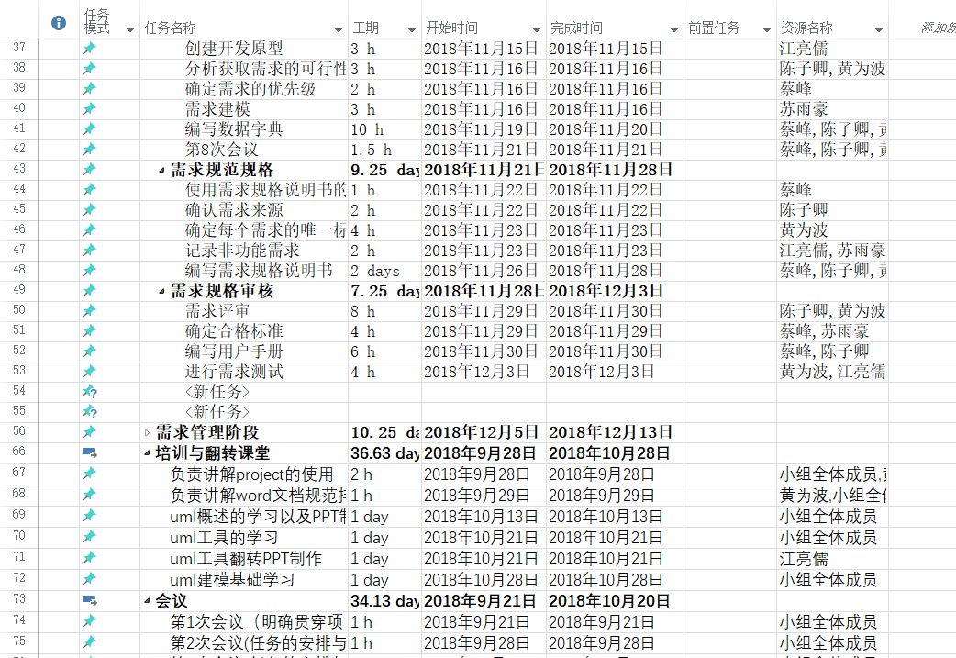
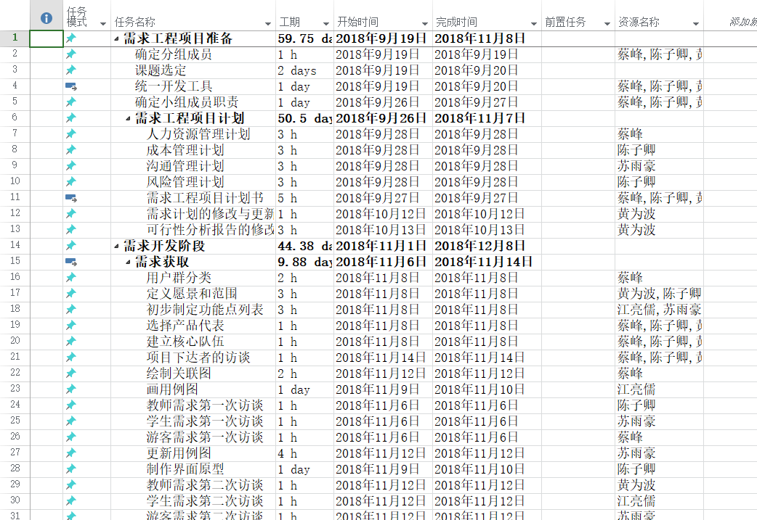
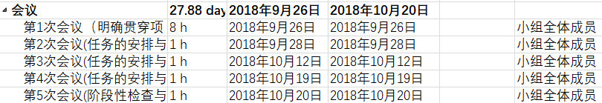
1
实施计划

Slide 7
2
支持条件
小组成员每人一台开发主机
阿里云服务器
Office办公全家桶
Java后端开发环境Eclipse/IDEA
前端开发环境WeStorm
配置管理工具SourceTree/Github Desktop
数据库软件Mysql
绘图软件PhotoShop
原型制作软件Axure XP
软件测试工具Bugzilla
UML绘图工具RSA
需求文档管理工具Rational RequisitePro
E-R图绘制工具Power Designed`

Slide 8
3
人力资源管理计划
本职概述：
负责项目管理工作，安排项目资源，对项目的规模、进度、工作量、质量、费用、风险、缺陷等进行控制，保证项目按计划运行，实现课程下达的项目目标
职务 | 姓名 | 负责内容 | 班级 | 学号 | 电话号码 | 寝室号
项目经理 | 黄为波 | 负责任务的分配，文案起草 | 软工1601 | 31601351 | 15336551730 | 弘毅1-602
本职概述：
负责会议记录和录音
职务 | 姓名 | 负责内容 | 班级 | 学号 | 电话号码 | 寝室号
会议记录员 | 陈子卿 | 记录开会内容，写好会议任务分配和任务检查表，上传Git | 软工1601 | 31601347 | 15968119438 | 弘毅1-601
本职概述：
负责相关软件的学习及教学，阶段性培训成果的检查。
职务 | 姓名 | 负责内容 | 班级 | 学号 | 电话号码 | 寝室号
技术支持员 | 苏雨豪 | 负责相关软件的学习及教学 | 软工1501 | 31501166 | 15858276362 | 求真1-524

Slide 9
3
人力资源管理计划
本职概述：
负责计划软件配置管理活动，标识配置项，建立基线，进行版本和变更控制，保证相关人员能够方便地通过软件配置管理获得有用的信息
职务 | 姓名 | 负责内容 | 班级 | 学号 | 电话号码 | 寝室号
配置管理员 | 江亮儒 | 负责维护配置管理 ，系统，制定标识配置项，建立基线，进行版本和变更控制，负责日常提交项目产出与过程文档，帮助其他成员解决配置管理的问题。 | 软工1601 | 31601352 | 13588899791 | 弘毅1-602
本职概述：
负责安排用户访谈，主要负责组织小组成员，了解他们的课余时间，安排访谈活动
职务 | 姓名 | 负责内容 | 班级 | 学号 | 电话号码 | 寝室号
用户访谈员 | 蔡峰 | 负责访谈问题的编写 | 软工1601 | 31601344 | 17367073325 | 弘毅1-524

Slide 10
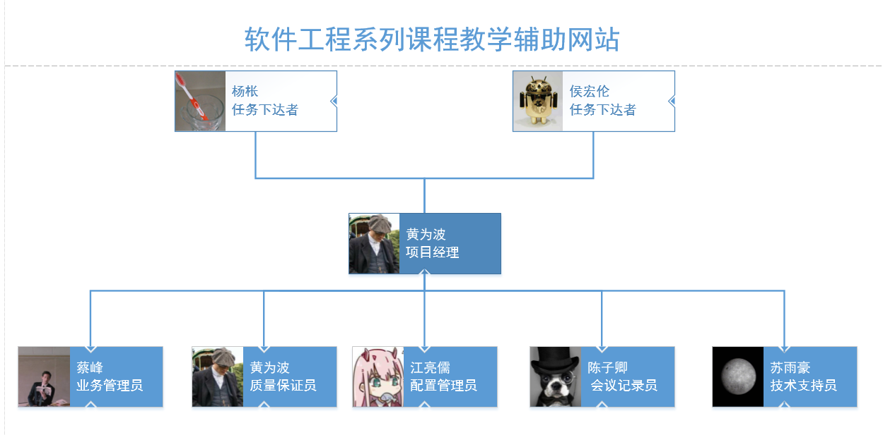
3
人力资源管理计划
项目组织结构（OBS）

Slide 11
4
沟通管理计划
干系人手册
积极干系人 | 提出者 | 联系方式 | 所在地
杨枨 | 蔡峰 | yangc@zucc.edu.cn | 理4系主任办公室
侯宏仑 | 蔡峰 | ubilabs@zucc.edu.cn | 理4-501
助教陈栩 | 蔡峰 | 31601341@stu.zucc.edu.cn | 问源1-636
助教冯一鸣 | 蔡峰 | 31601390@stu.zucc.edu.cn | 弘毅1-610
助教陈妍蓝 | 蔡峰 | 31501391@stu.zucc.edu.cn | 问源1-646

Slide 12
4
沟通管理计划
正式沟通计划
沟通计划 | 沟通方式 | 沟通地点 | 沟通时间 | 参与人员 | 产出
周常会议 | 座谈开会 | 弘毅602 | 星期五助教任务布置后，小组成员任务完成后的检查 | 全体成员 | 会议纪要/录音文件
日常进度报告 | 微信群报告 | 网络 | 工作时完成任务后 | 全体成员 | 无
访谈 | 座谈开会 | 根据预约地点 | 根据预约时间 | 全体组员和用户代表 | 会议纪要/录音文件
非正式沟通计划
沟通计划 | 沟通方式 | 沟通地点 | 沟通时间 | 参与人员 | 产出
日常沟通 | 面谈 | 随机 | 随机 | 全体成员 | 无
日常沟通 | 微信 | 网络 | 随机 | 全体成员 | 无
紧急会议 | 当面沟通 | 理四楼道 | PM下达时间 | 全体成员 | 会议纪要/录音文件

Slide 13
5
风险管理计划
项目风险类别定义
风险类别 | 描述
技术风险 | 通常包括软件开发阶段人员的技术无法达到开发的要求，以及开发过程中，用户对技术的要求无法达到。
组员风险 | 通常用户更改，开发人员的变更以及减少，开发人员请假生病以及课程繁忙等。
结构风险 | 通常包括系统结构的改变和人员配置的改变。
工具风险 | 通常包括工具的变更和出错情况。
任务分配风险 | 通常包括项目经理对任务分配的不平均，以及开发人员没有即使有效的完成自己的任务。
项目风险等级和影响定义
参数 | 定性描述 | 进度 | 成本 | 质量 | 范围
等级 | 1~3 | 表示发生的可能性，严重性，不可控性，风险等级的划分
 | 3~6
 | 6~10
影响 | 高 | 进度延期半个月以上 | 成本超支20% | 项目最终结果实际无法使用 | 每月重大变更大于3起
 | 低 | 进度延期三天以上一周以内 | 成本超支小于5% | 仅有要求极其严格的应用受到影响 | 每月变更大于5起

Slide 14
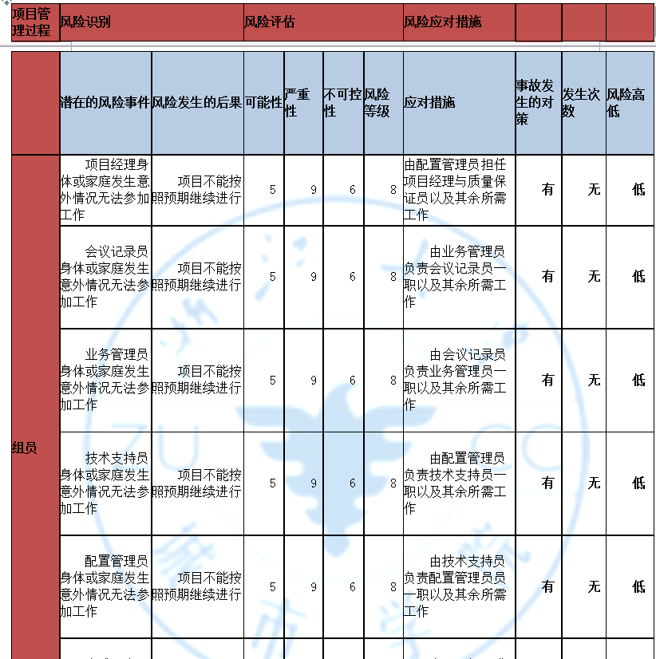
5
风险管理计划
风险评估及其对策

Slide 15
6
配置系统管理
版本命名策略
版本格式
每一个文档的版本格式为[主版本号.子版本号.修正版本号。
示例：0.1.1
文档的初始版本为0.1.0。
版本更新
当文件内容有了重大的变化或改进，主版本号加一。
当文档的内容有了模块的增加、补充等，子版本号加一。
当文档的内容有了小修改，如修正了纰漏等，修正版本号加一。

Slide 16
6
配置系统管理
Git规范
Git配置结构
-master
-develop
Git提交规范
push之前请先fetch，看看远程仓库目前是不是最新版本，如果是的话先pull下来，再push，防止冲突。
每人在自己的分支上上传文件到非受控文档中的个人目录下，文件上传之后合并到devlop分支。每周的任务完成后，由项目经理审核，配置管理员负责把整合后的文件合并到master主分支上
每次上传都需要注释自己详细行为：如“江亮儒-上传可行性分析报告

Slide 17
7
成本管理
准确度
成本度量
计量单位
薪酬：元
时薪：元/小时
工时：时
费用：元
活动成本估算区间 [估算值-45%*估算值 , 估算值+45%估算值]
精确度
薪酬：保留小数点后两位 0.00
时薪：保留小数点后两位 0.00
工时：保留整数 0
费用：保留小数点后两位 0.00

Slide 18
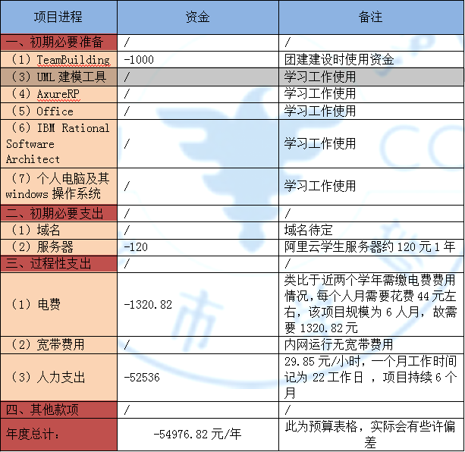
7
成本管理
预算
成本估计
员工时薪
组员名称 | 工作分配 | 时薪 | 加班时薪
黄为波 | 质量保证员 | 29.85 | 29.85
蔡峰 | 业务管理员 | 29.85 | 29.85
江亮儒 | 配置管理员 | 29.85 | 29.85
陈子卿 | 会议记录员 | 29.85 | 29.85
苏雨豪 | 技术支持员 | 29.85 | 29.85

Slide 19
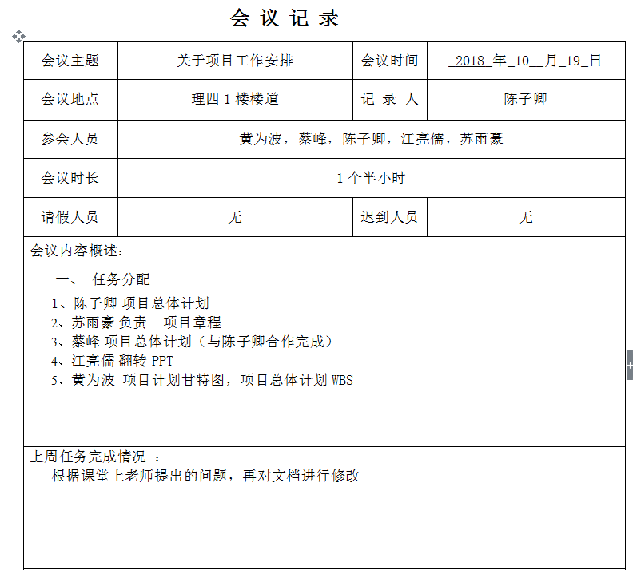
8
会议记录

Slide 20
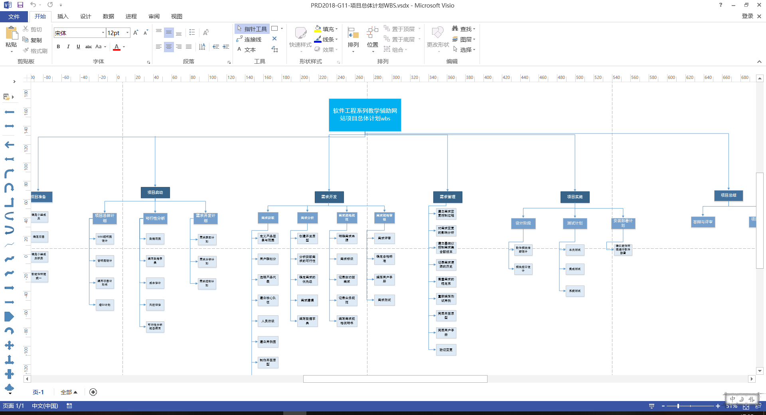
9
项目总体计划WBS

Slide 21
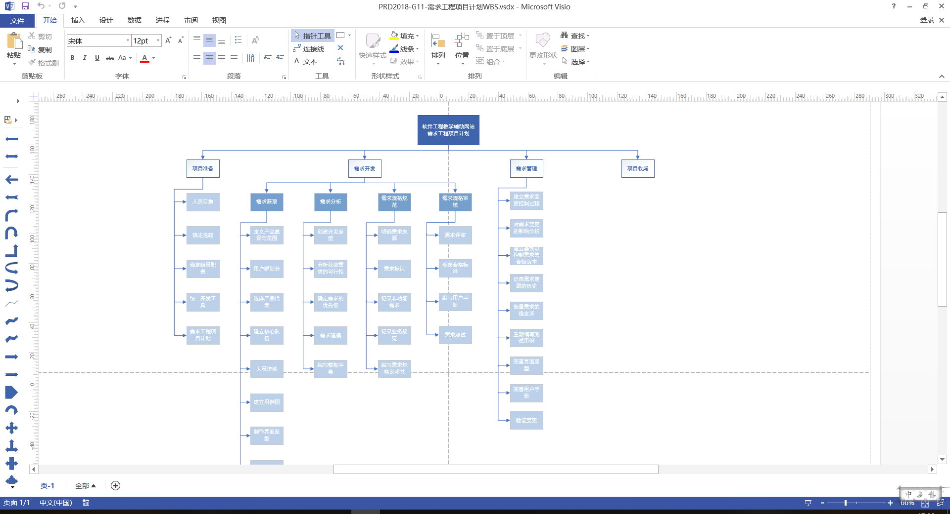
9
需求工程项目计划WBS

Slide 22
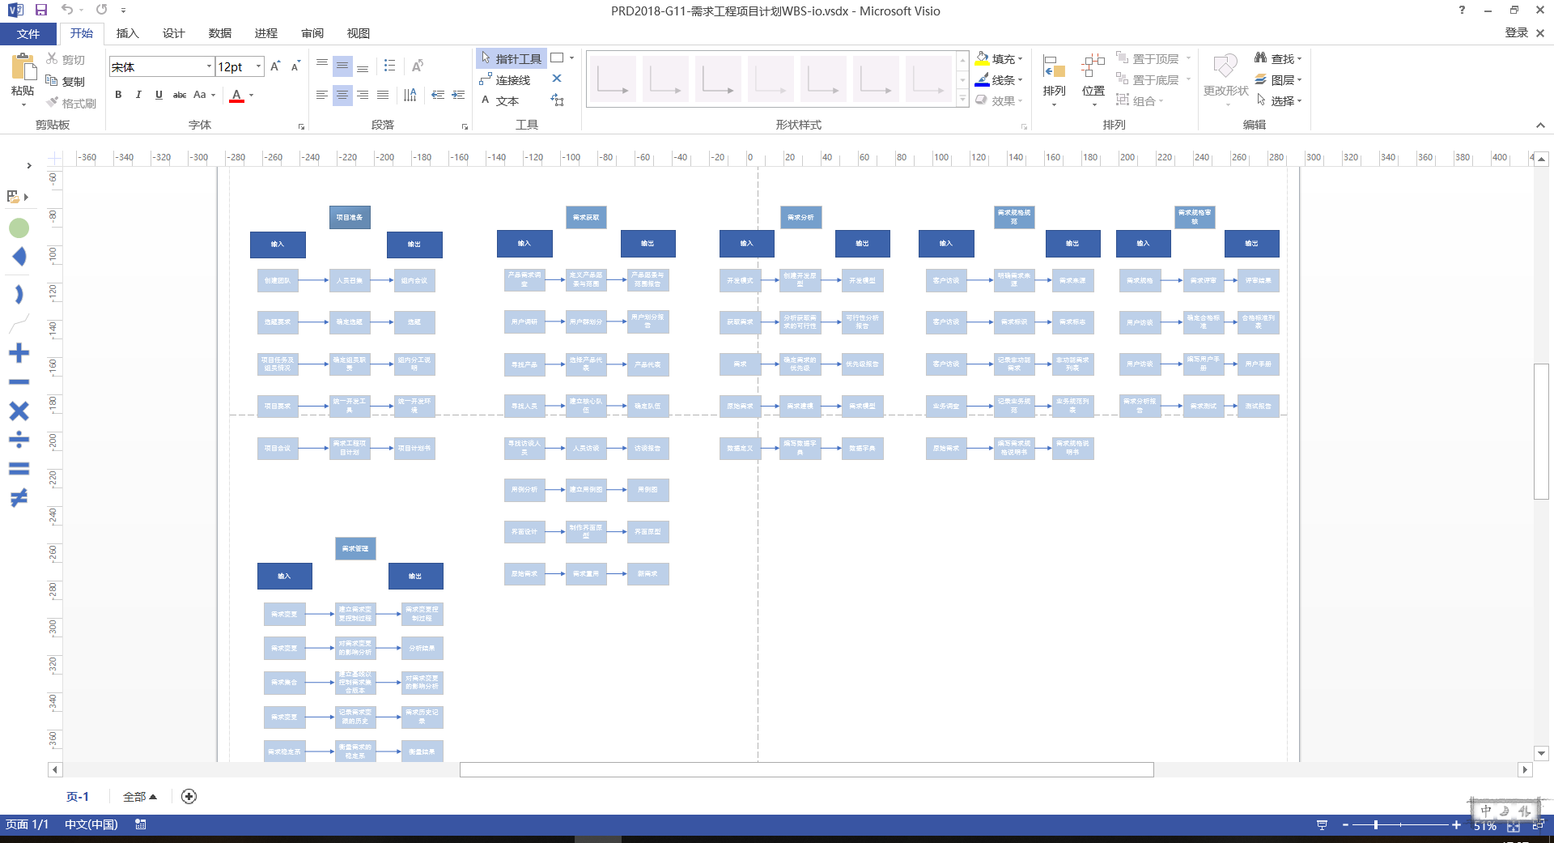
9
需求工程项目计划WBS-io

Slide 23
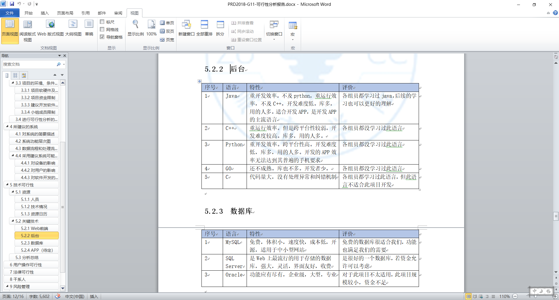
10
可行性分析报告

Slide 24
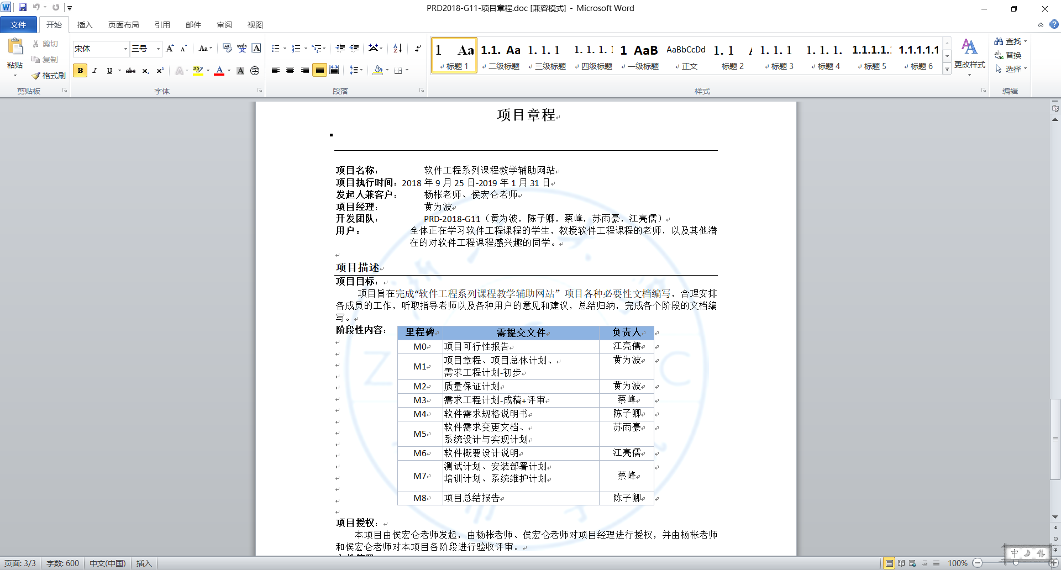
11
项目章程

Slide 25
附录
《PRD2018-G11-可行性分析报告》
《PRD2018-G11-项目章程》
《PRD2018-G11-需求工程项目计划》
《PRD2018-G11-会议记录》
《PRD2018-G11-项目总体计划WBS》
《PRD2018-G11-需求工程项目计划WBS》
《PRD2018-G11-需求工程项目计划WBS-io》
《PRD2018-G11-需求工程计划甘特图》
《PRD2018-G11-OBS-v1.0.0》

Slide 26
《风险评估：理论方法与应用》 | 作者:Marvin Rausand 清华大学出版社 2013.06.01
《软件需求（第3版）》 （第6版） | 作者：Karl Wigers Joy Beatty 清华大学出版社 2013年8月第6版
《软件开发的过程与管理》 | 作者：张湘辉 清华大学出版社 2005年
参考文献

Slide 27
组员 | 工作内容 | 评价
黄为波 | project,wbs,项目章程,需求工程项目计划书起草 | 9.6
江亮儒 | 可行性分析报告，GIT管理，支持条件， | 9.7
陈子卿 | 项目预算，成本管理，风险计划 | 9.4
蔡峰 | OBS，人力资源管理，沟通管理 | 9.3
苏雨豪 | 答辩PPT的制作，wbs-io的制作 | 9.5
分工及考评

Slide 28
汇报结束 感谢观看
PRD2018-G11小组
2018年10月31日
浙江大学城市学院

